Slide 1

Hospital …
Relatório de Visita Diagnóstica na Ótica novo Manual da ONA
XXXXX 20XX

Slide 2

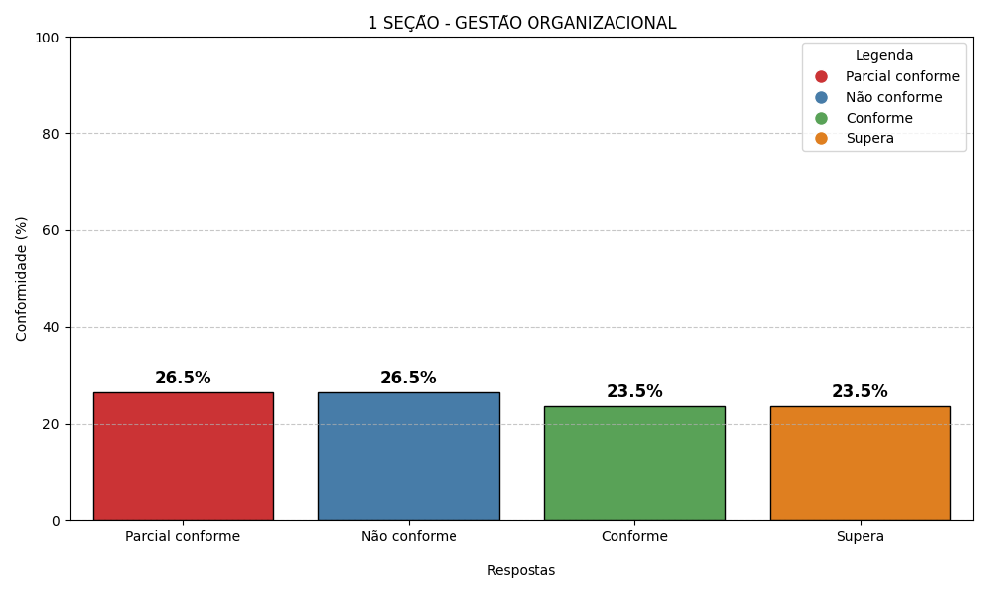
Resultados
3
SEÇÃO 1.GESTÃO ORGANIZACIONAL

Slide 3
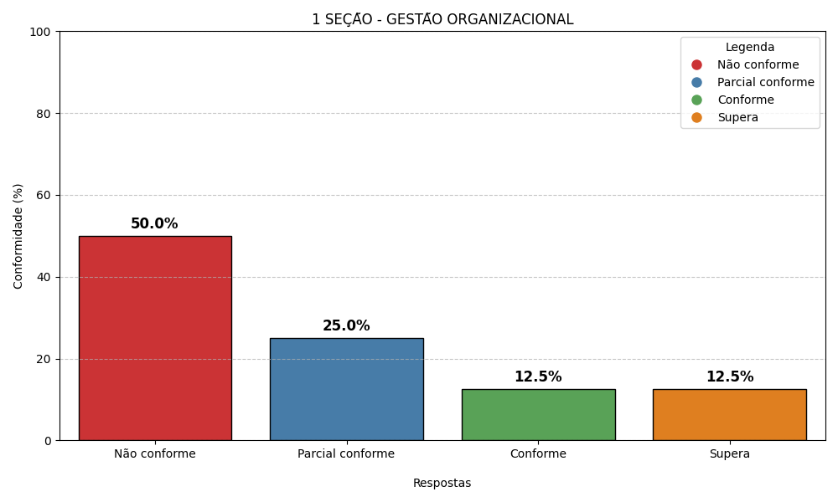
Resultados CORE
3
SEÇÃO 1.GESTÃO ORGANIZACIONAL

Slide 4
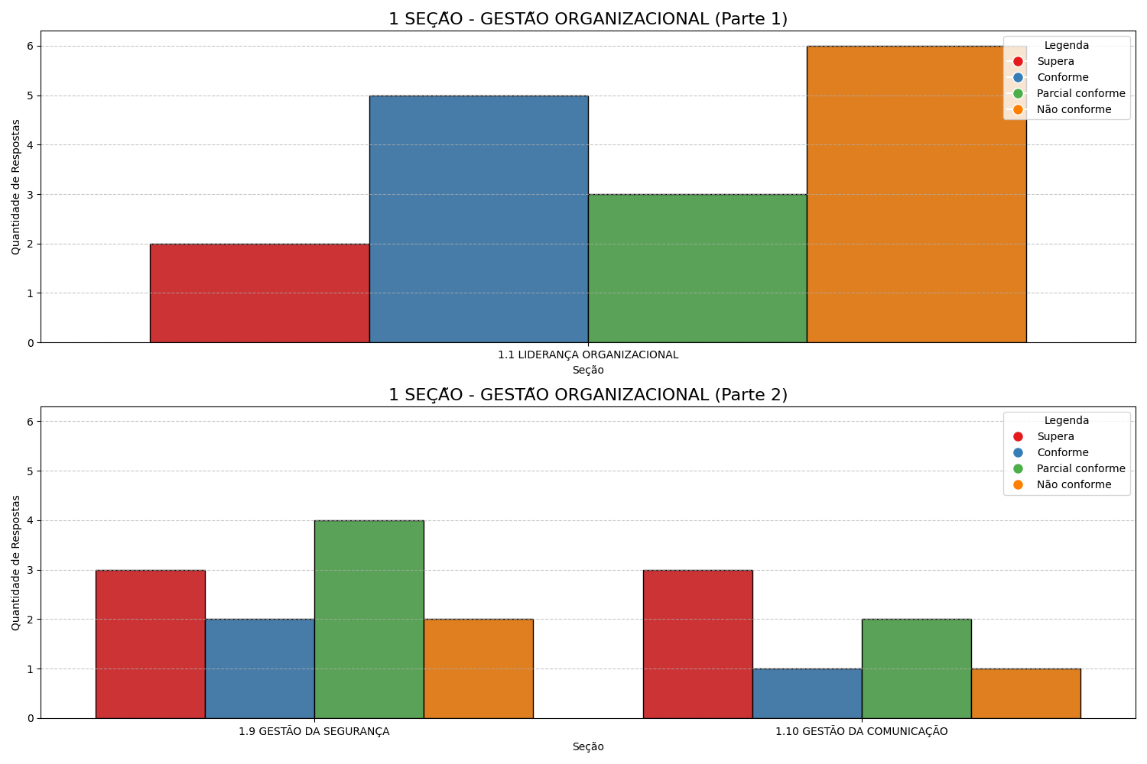
3
Seção Gestão Organizacional (1.) por subseções

Slide 5
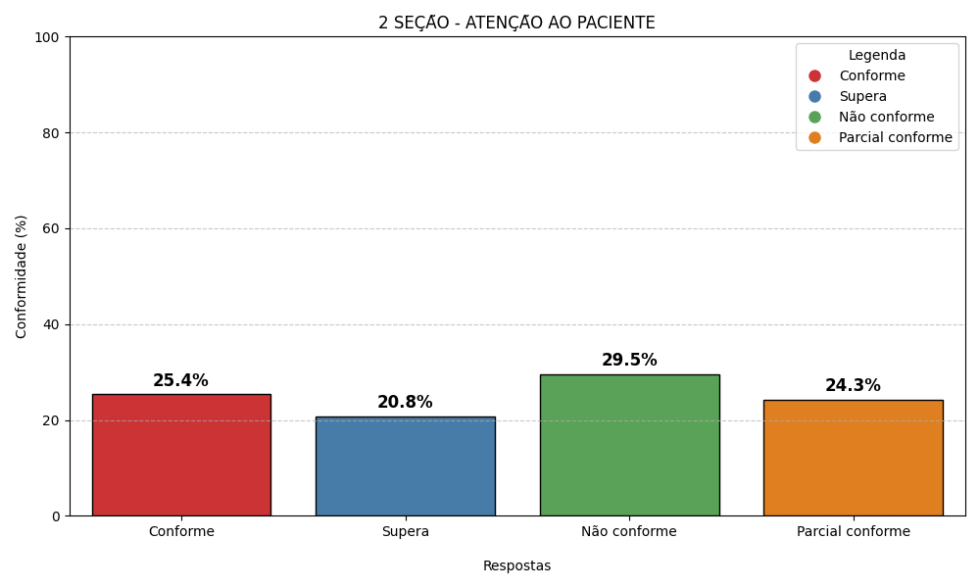
Resultados
3
SEÇÃO 2. ASSISTÊNCIA AO PACIENTE

Slide 6
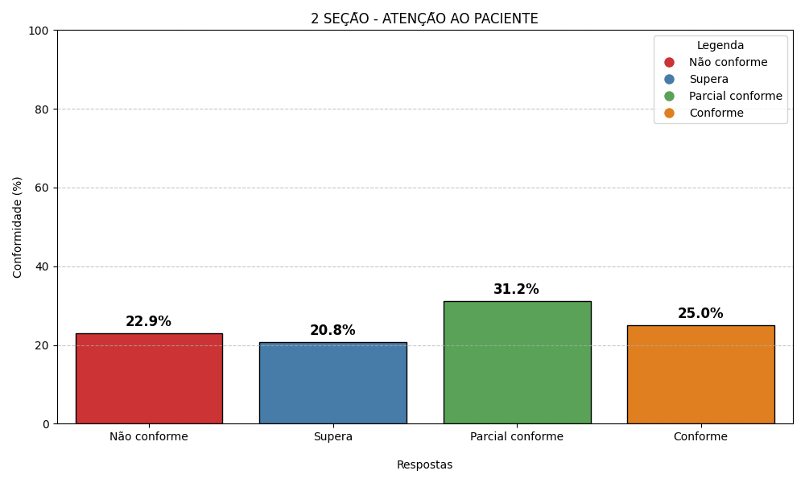
Resultados CORE
3
SEÇÃO 2. ASSISTÊNCIA AO PACIENTE

Slide 7
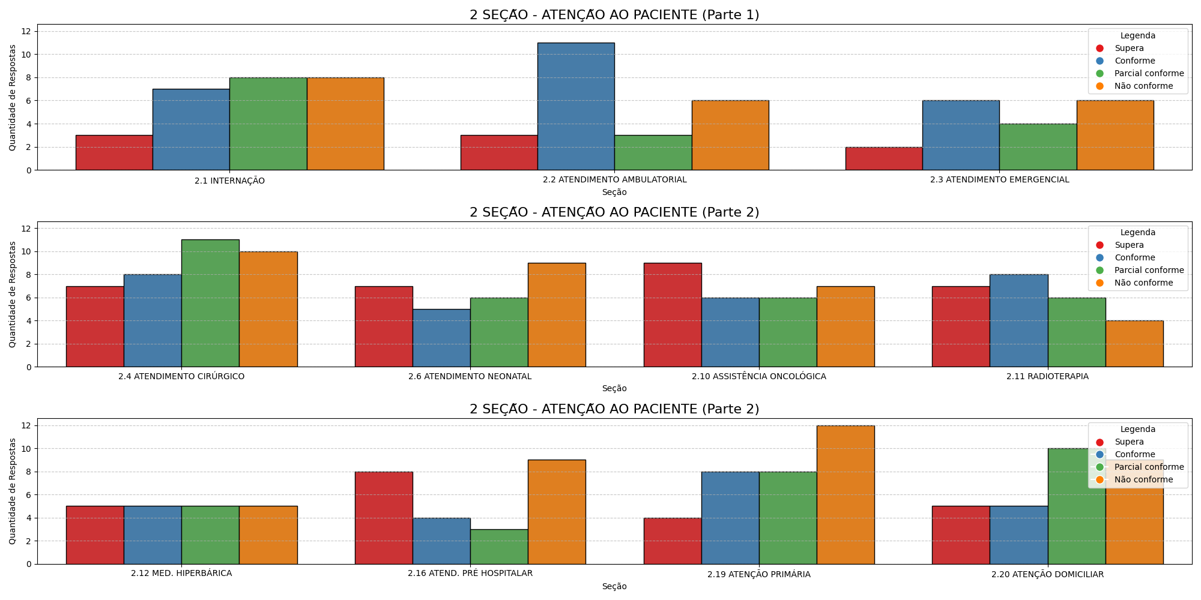
3
Seção Assistência ao Paciente (2.) por subseções

Slide 8
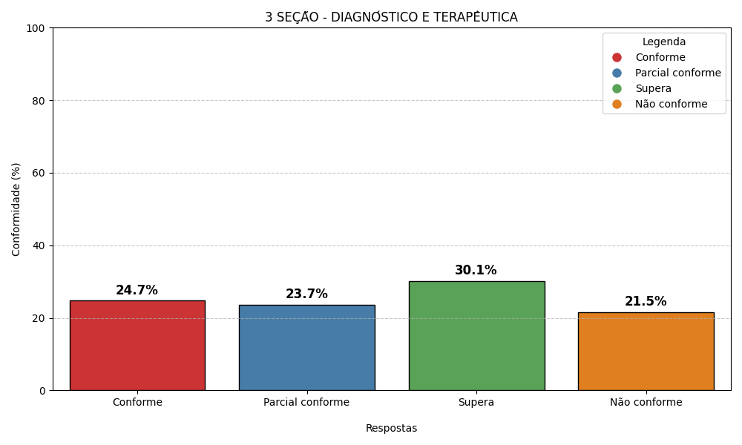
Resultados
3
SEÇÃO 3. DIAGNÓSTICO TERAPÊUTICA

Slide 9
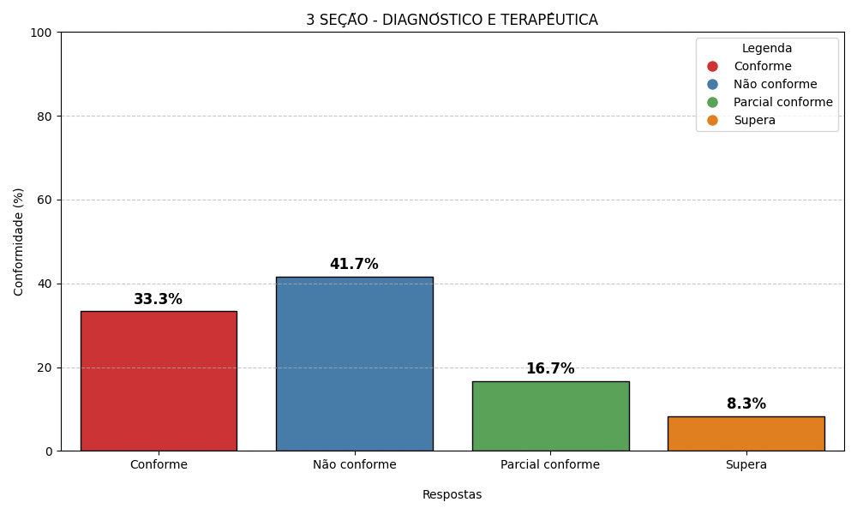
Resultados CORE
3
SEÇÃO 3. DIAGNÓSTICO TERAPÊUTICA

Slide 10
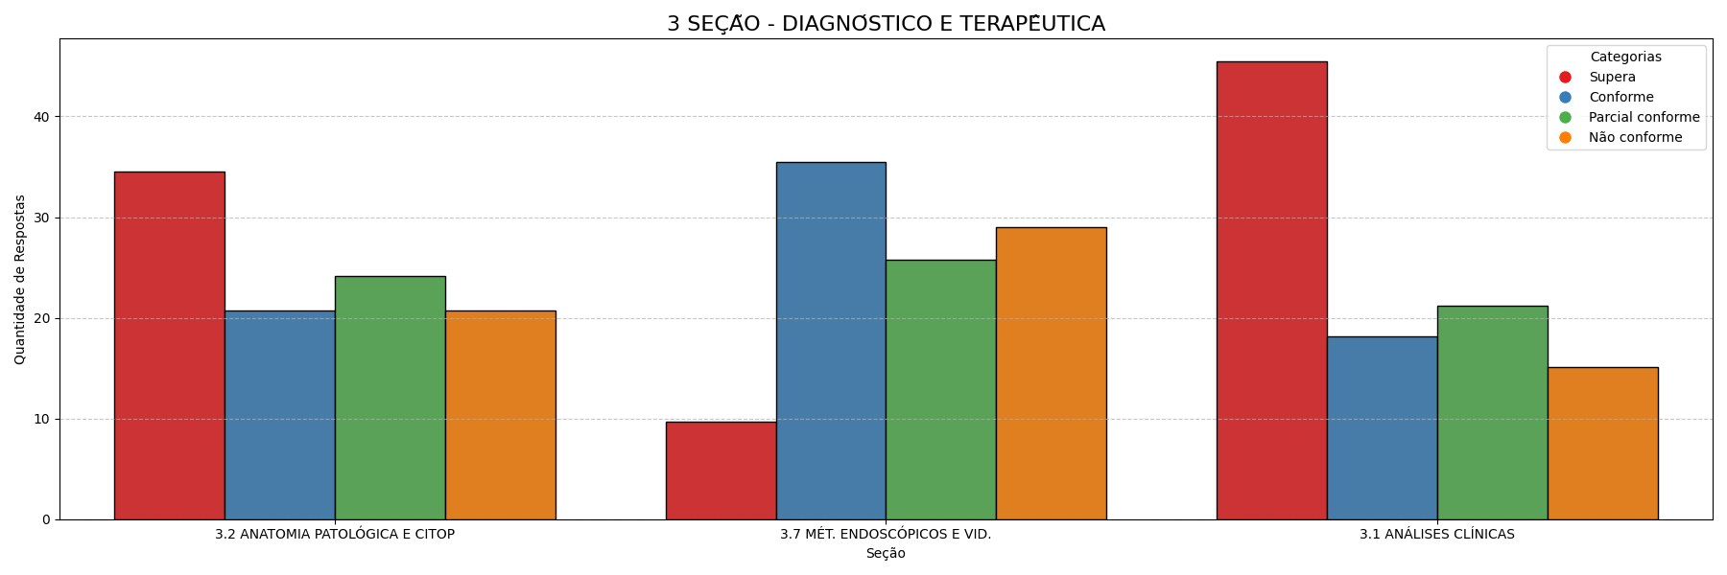
3
Seção Diagnóstico e terapêutica (3.) por subseções

Slide 11
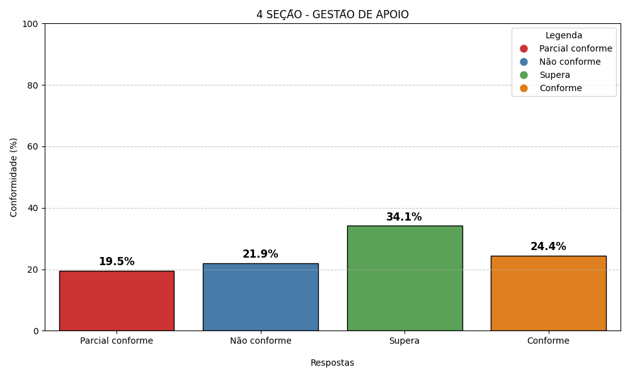
Resultados
3
SEÇÃO 4. GESTÃO DE APOIO

Slide 12
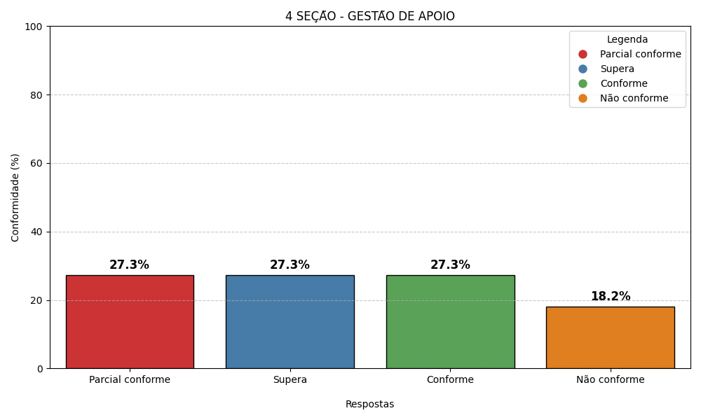
Resultados CORE
3
SEÇÃO 4. GESTÃO DE APOIO

Slide 13
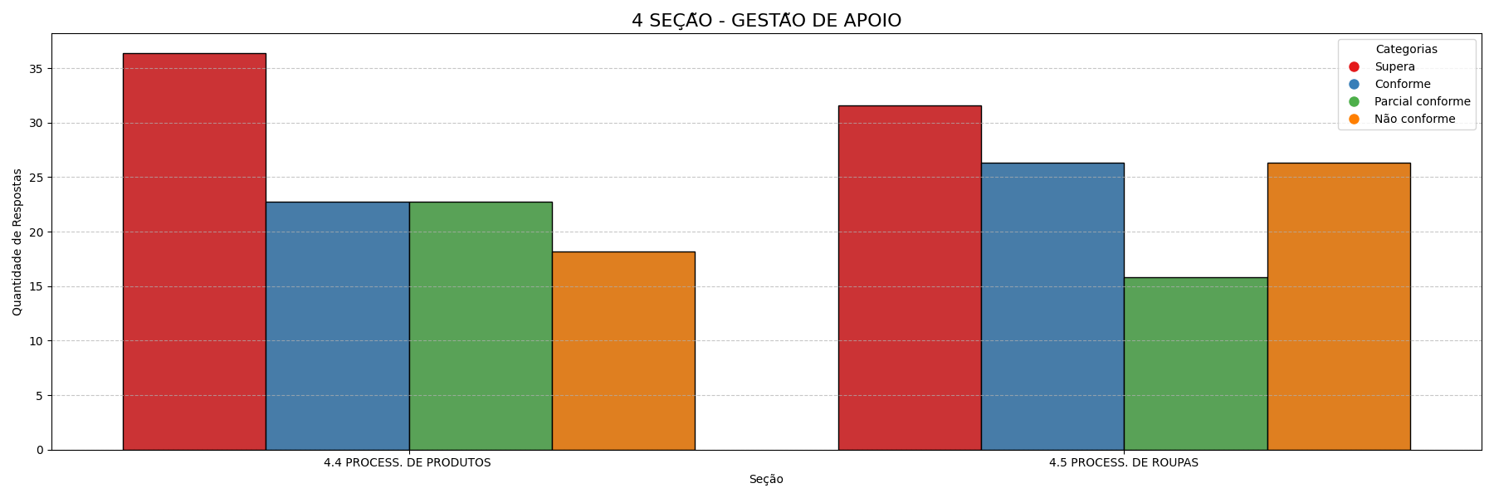
3
Seção Gestão de Apoio (4.) por subseções

Slide 14
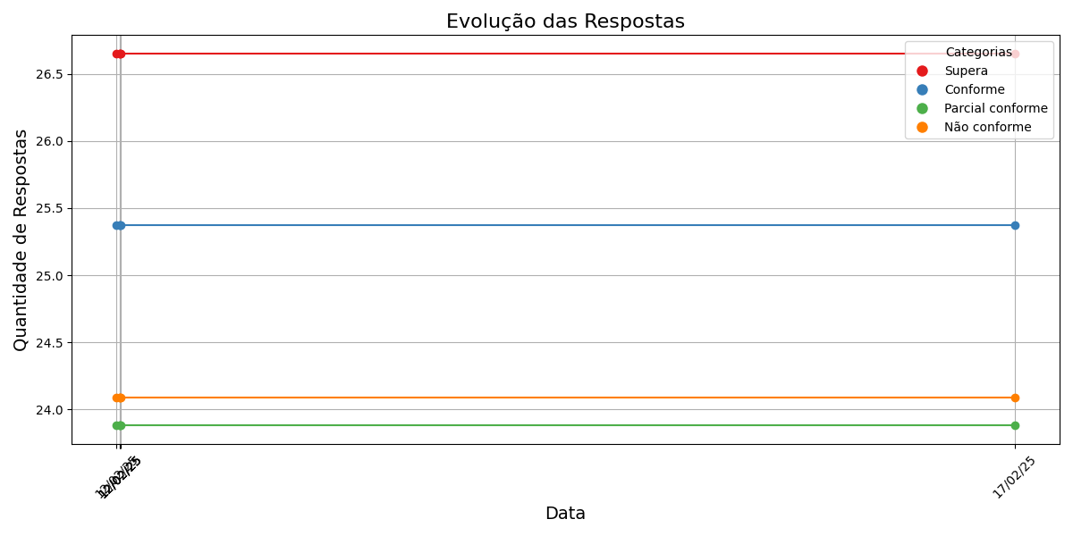
Resultados
3
AVALIAÇÃO DOS ÚLTIMOS RESULTADOS

Slide 15


Slide 17


